Slide 1

Comment améliorer la qualité de la RCP de base
Dr Dang-Minh Pascal (BSPP)
CREUF 2014

Slide 2
Pas de conflit d’intérêt

Slide 3
PLAN
Avant la RCP : Apprentissage et Maintien des acquis
Pendant la RCP :
  Etat des connaissances
  Pistes d’amélioration
Après la RCP : Debriefing + tracés
Notes:
Ne pas développer le plan

Slide 4
Introduction
Les dernières recommandations de 2010 soulignent l’importance primordiale de la qualité de la RCP de base avec principalement :
  La défibrillation précoce
  Des compressions de qualité et ininterrompues.
Although drugs and advanced airways are still included among ALS interventions, they are of secondary importance to early defibrillation and high-quality, uninterrupted chest compressions.

Slide 5
RCP de base
Etat des connaissances
Notes:
2’30

Slide 6
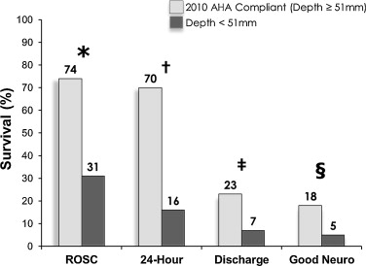
RCP : Ce que l’on sait… et que l’on ne fait pas toujours ...
Compressions thoraciques avec une profondeur adéquate
Entre 50 et 60 mm (2010)
Sutton. Resuscitation, 2014
La profondeur des compressions a un impact sur la survie à 24H
Notes:
(2005: 38 mm; 2010: 51 mm). However, at our institution, we were targeting our training programs to exceed 51 mm for children >1 year during all calendar years of this investigation, we established that actual CC can be overestimated by as much as 13 mm when CPR recording defibrillators are used on soft ICU mattresses.
. 2010 American Heart Association recommended compression depths during pediatric in-hospital resuscitations are associated with survival.
Multivariable logistic regression controlling for potential confounders. ROSC refers to return of spontaneous circulation ≥20 min. Discharge indicates survival to hospital discharge. Good neuro indicates survival to discharge with PCPC score of 1–2 at discharge or no change compared to admission PCPC status. *aOR 4.21, CI95 : 1.34–13.2, p = 0.014 after all CPR events.† Indicates aOR 10.3, CI95 : 2.75–38.8, p < 0.001 after all CPR events. Univariate analysis for‡ survival to discharge (23% vs. 7%, p = 0.11) and§ good neurological outcome (18% vs. 5%, p = 0.094) after index events.
H. Hellovuo. Deeper chest compression More complications for cardiac arrest patients ? Resuscitation 2013

Slide 7
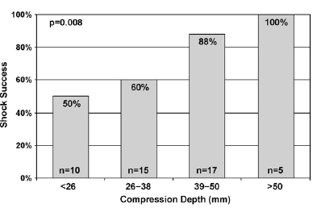
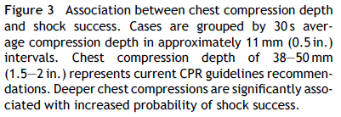
RCP : Ce que l’on sait… et que l’on ne fait pas toujours ...
Compressions thoraciques avec une profondeur adéquate
Edelson & Becker Resuscitation 2006
Relation entre la profondeur des compressions et les chances de succès d’un CEE

Slide 8
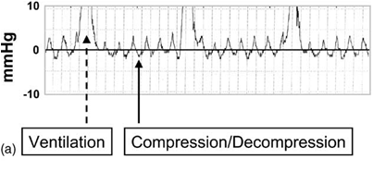
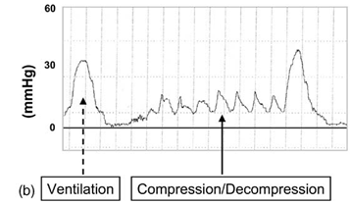
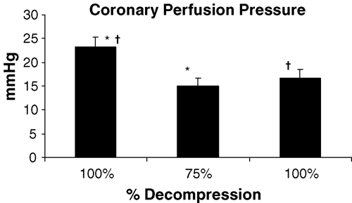
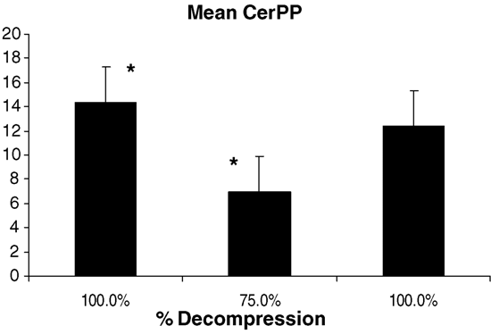
RCP : Ce que l’on sait… et que l’on ne fait pas toujours ...
Décompressions thoraciques complètes
Pressions intra-trachéales per RCP chez des patients intubés
Aufderheide
Resuscitation 2005
Relève complète des mains
Relève incomplète des mains
3 min
1 min
3 min
3 min
1 min
3 min
- 30 %
- 50 %
Yannopoulos
Resuscitation 2005
Toute décompression incomplète → baisse immédiate des Pperf
Même après correction du geste, pas de restauration immédiate des Pperf
Notes:
Yannopoulos
Modèle animal (N=9) avec un ratio 15/2 :
1. Compression = 5 cm Décompression = 5 cm à 100/min pdt 3 min
2. Compression = 5 cm Décompression = 4 cm à 100/min pdt 1 min
3. Compression = 5 cm Décompression = 5 cm à 100/min pdt 3 min

Slide 9
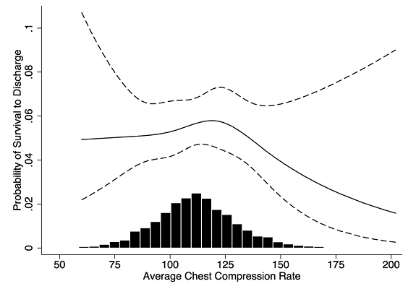
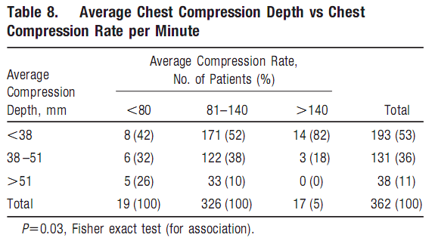
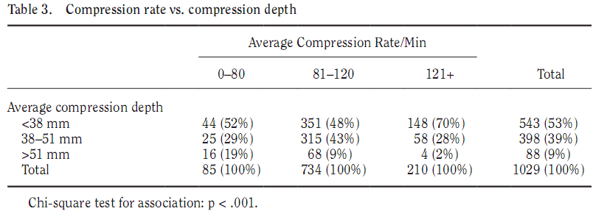
RCP : Ce que l’on sait… et que l’on ne fait pas toujours ...
Fréquence des compressions entre 100 et 120
Idris Circulation 2012
Meilleures chances de sortir vivant de l’hôpital avec une fréquence entre 100 et 120
Des fréquences supérieures peuvent entraîner une ↓ de profondeur des compressions
Stiell. Crit Care Med 2012
Notes:
IDRIS RelationshipBetweenChestCompressionRatesandOutcomesFromCardiacArrest 2012

Slide 10
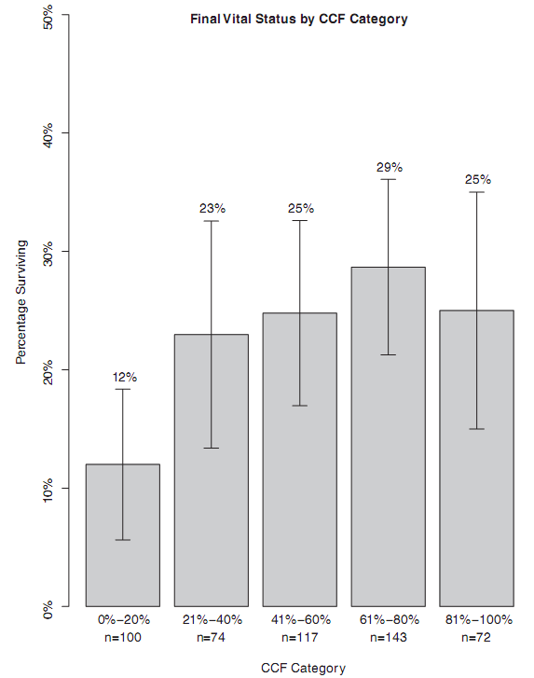
RCP : Ce que l’on sait… et que l’on ne fait pas toujours ...
Limiter les interruptions de MCE
J. Christenson. Circulation 2009
Survival to discharge
Il existe un lien entre le temps consacré au MCE et les chances de sortir vivant de l’hôpital
Notes:
Jim Christenson and al. Chest Compression Fraction Determines Survival in Patients With Out-of-Hospital Ventricular Fibrillation. Circulation 2009;120:1241-1247
A curious finding in the present analysis was the modest reduction in the point estimate of survival in the highest category of chest compression fraction (81%to100%) compared with the next-highest category (61%to80%). The most likely reason is due to the small sample size and wide confidence limits. Other possible reasons include a true plateau effect of chest compression fraction above 80% association of better performance in patients who are perceived as unlikely to survive, or the chance inclusion of patients in this group with variables associated with poor survival that were not included in the present model. Some of the characteristics in this group were unusual compared with other groups, including a slightly prolonged time to first shock ; a higher proportion of cases with advanced life support personnel on the scene first ; a longer period of electronic tracing before defibrillation, which may suggest inordinately long CPR before defibrillation ;and a higher probability of epinephrine use. It is unknown but possible that 1 or more of these variables are associated with a reduction in survival

Slide 11
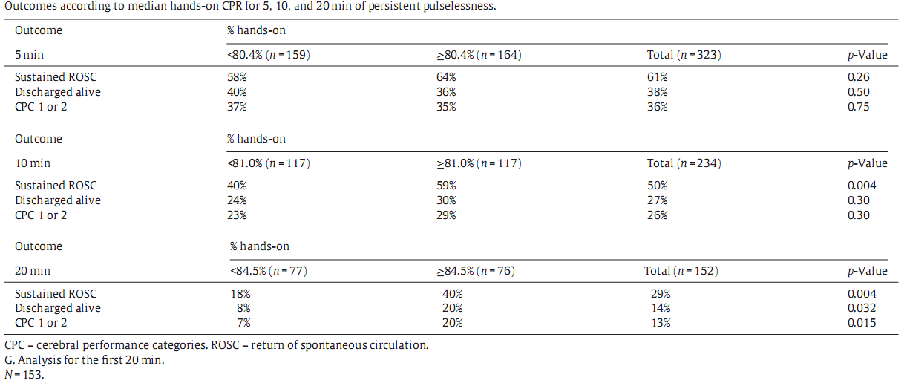
RCP : Ce que l’on sait… et que l’on ne fait pas toujours ...
Limiter les interruptions de MCE
5 min
10 min
20 min
T. Rea. Resuscitation 2014
Le pourcentage du temps de réanimation consacré au MCE impacte d’autant plus dans le pronostic du patient que la réanimation est prolongée
Notes:
T. Rea et al. The relationship between chest compression fraction and outcome from ventricular fibrillation arrests in prolonged resuscitations. Resuscitation 2014

Slide 12
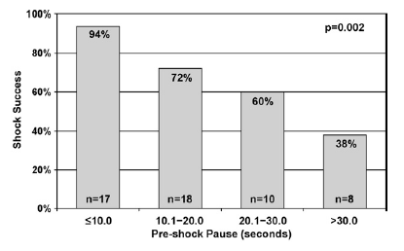
RCP : Ce que l’on sait… et que l’on ne fait pas toujours ...
Limiter les interruptions de MCE pré-CEE
Edelson & Becker.
Resuscitation 2006
Il existe une relation quasi linéaire entre le temps mort pré-CEE et la probabilité de succès de cette défibrillation

Slide 13
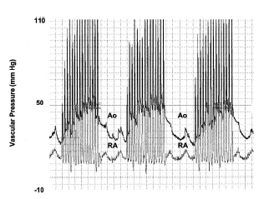
RCP : Ce que l’on sait… et que l’on ne fait pas toujours ...
Limiter les interruptions de MCE liées à la ventilation
PPC
Berg & Kern Circulation 2001
Toute interruption entraîne un effondrement immédiat des Pperf.
La reprise du MCE ne permet pas une restauration immédiate de ces Pperf
=> Passage d’un ratio 15/2 (2005) à un ratio 30/2 (2010)
Notes:
BERG
EN 2001 : EFFET AU COURS DE CYCLES SUCCESSIFS DE 15 C 2 I
n 2001 on avait déjà montré l’effet délétère des interruptions de massage sur la pression de perfusion coronarienne
Ici ratio 15/2 : Effet des interruptions sur les pressions aortiques pendant une RCP avec un ratio 15/2 .
Trait sup : pression aortique
Trait inférieur pression oreillettedroite
La différentielle entre P diastolique AO - P diastolique oreillette dte = pression de perfusion coronarienne.
on voit que la PPC diminue à chaque interruption de CC.
Celà a été mis en évidence en 2001
Depuis , on a passé à 30 / 2 qui est le meilleur compromis
Babbs 2002
ON interrompt donc le massage toutes les 30 compressions La recommandation 30 / 2 émane d’un travail de modélisation de l’effet de la combinaison CC+ V sur l’O2. La cible est ici le cerveau
Quand on augmente le ratio , c’est l’hémodynamique qui est favorisée en défaveur de l’O2 alvéolaire
Quand on diminue le ratio, c’est l’O2 alvéolaire qui est favorisée au détriment de la PPC.
Le bon compromis est autour de 30/2

Slide 14
RCP : Ce que l’on sait… et que l’on ne fait pas toujours ...
Limiter les interruptions de MCE liées à la ventilation
P=0,35
9,9%
8,25%
Jost. Circulation 2010
Pas de bénéfice démontré sur la survie à un an du ratio 30/2 Vs 15/2
Notes:
Etude française

Slide 15
RCP de base
Pistes d’amélioration
Notes:
7’30

Slide 16
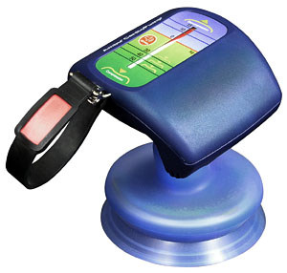
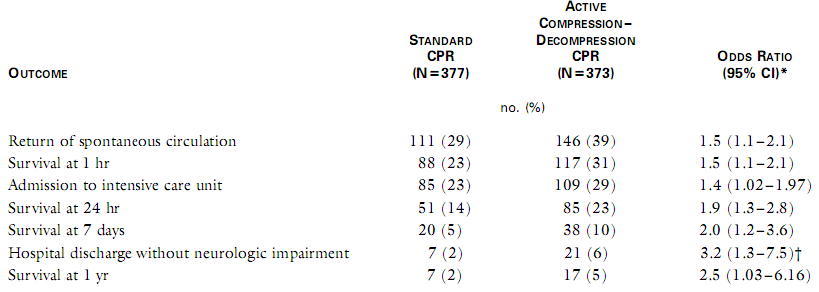
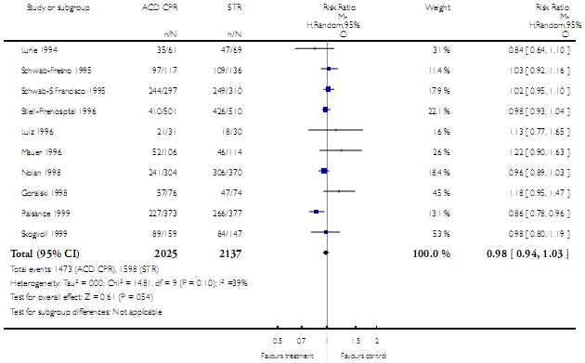
Pistes d’amélioration : MCE
Compression Décompression Active (CDA)
Plaisance. NEJM 1999
Le bénéfice du dispositif de CDA n’est pas clairement établi dans la littérature.
Intérêt = gauge de succion visible => focus sur la décompression complète
Lafuente-Lafuente. Cochrane Database Syst Rev. 2013
Immediate mortality
Notes:
Active chest compression-decompression for cardiopulmonary resuscitation.

Slide 17
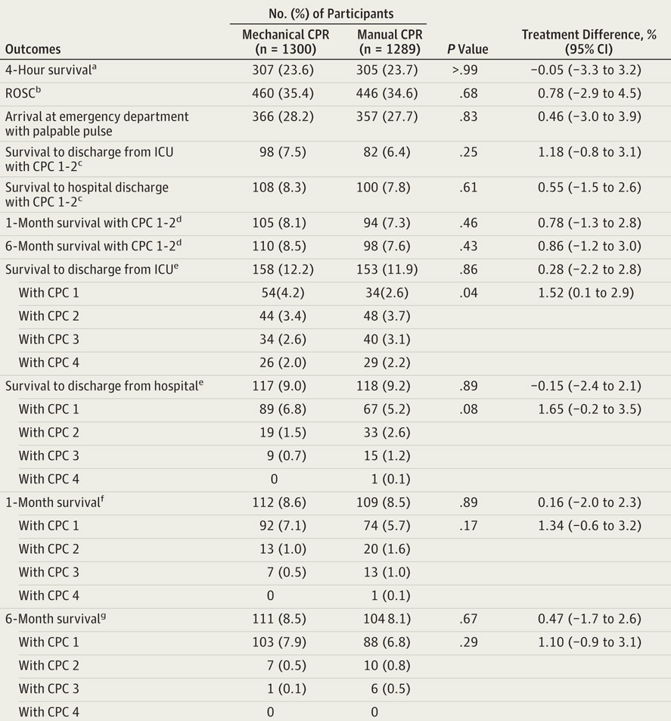
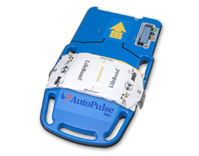
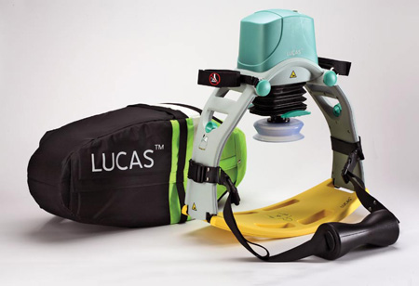
Pistes d’amélioration : MCE
MCE automatisé
An automated CPR device compared with standard chest compressions for out-of-hospital resuscitation.
Jennings PA BMC Emerg Med. 2012
Mechanical Chest Compressions and Simultaneous Defibrillation vs Conventional Cardiopulmonary Resuscitation in Out-of-Hospital Cardiac Arrest: The LINC Randomized Trial.
Rubertsson. JAMA. 2014.
The use of A-CPR resulted in a higher rate of survival to hospital compared with C-CPR, yet a tendency for a lower rate of survival to hospital discharge, however these associations did not reach statistical significance. Further research is warranted which is prospective in nature, involves randomisation and larger number of cases to investigate potential sub-group benefits of A-CPR including survival to hospital discharge.
Aucune étude n’a fait la preuve de leur efficacité sur la survie
Utilité certaine lors de transports, manœuvres en milieu étroit
Procédure de prélèvements d’organes réalisable…
LUCAS compared to manual cardiopulmonary resuscitation is more effective during helicopter rescue-a prospective, randomized, cross-over manikin study. Putzer G Am J Emerg Med. 2013

Slide 18
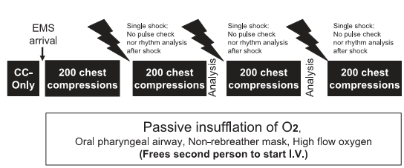
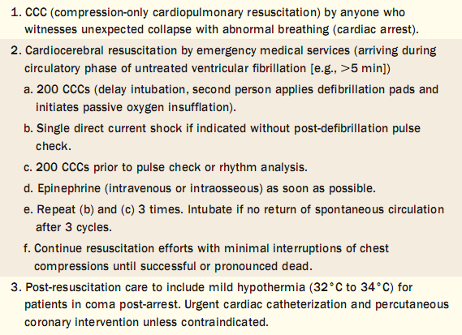

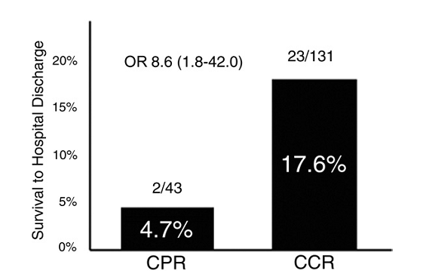
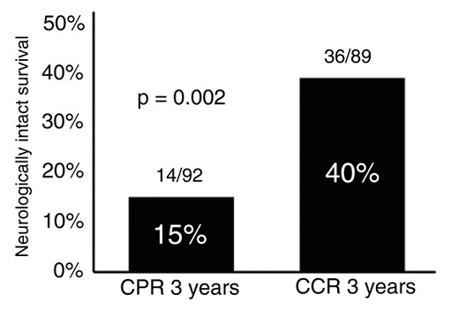
Pistes d’amélioration : ventilation
Changement de ratio compressions/ventilation
CardioCerebralResuscitation (CCR-CPR)
OHCA patient witness shockable rythm Tucson (Arizona)
Le CCR-CPR améliore de façon significative les taux de patients sortant de l’hôpital et de survie de patients sans séquelles neurologiques
Population sélectionnée...
Ewy MD
Kellum j.ann emerg med 2008
2004
2004
Notes:
Is cardiocerebral resuscitation the best treatment for patients in cardiac arrest with an initial rhythm of asystole, pulseless electrical activity, or unwitnessed ventricular fibrillation arrest?
Are all 4 elements of compliance (continuous chest compressions pre- and postshock, delayed intubation, early epinephrine) necessary for improving survival?
Could better survival be obtained if the cardiocerebral resuscitation protocol were reinforced with periodic retraining sessions and feedback to medics about protocol compliance?
Will the simplified continuous chest compression CPR encourage more bystanders to perform CPR?
Adoption of the cardio cerebral resuscitation technique will prompt some changes in EMS protocols; these are best understood in the context of the three phases of cardiac arrest due to VF. The three-phase time-dependent conception of cardiac arrest due to VF was articulated by Weisfeldt and Becker.^{9–11}
The electrical phase is the first phase, lasting about 5 minutes. The most important intervention during this phase is defibrillation. This is why the availability of AEDs and programs to encourage their use have saved lives in a wide variety of settings, including airplanes airports, casinos, and the community¹².
The circulatory phase is next. It varies in duration but runs approximately from minute 5 to minute 15 of VF arrest. During this time, generation of adequate cerebral and coronary perfusion pressure before and after defibrillation is critical to neurologically normal survival. Ironically, if anAED is the first intervention applied during this phase, the subject is much less likely to survive. If preshock chest compressions are not provided, defibrillation during the circulatory phase almost always results in a pulseless rhythm, asystole, or pulseless electrical activity. The previous stacked-shock protocol for the use ofAEDs resulted in prolonged interruption of essential chest compressions, not only for rhythm analysis before shocks but also for rhythm analysis after shocks during this circulatory phase of cardiac arrest.
Successful resuscitation from these pulseless rhythms requires not only preshock chest compressions but also prompt, effective post shock resumption of chest compressions.
The metabolic phase occurs late (sometime after15 minutes) in cardiac arrest due to VF. This is when resuscitative efforts are least successful and is the phase for which new innovative concepts are needed.

Slide 19
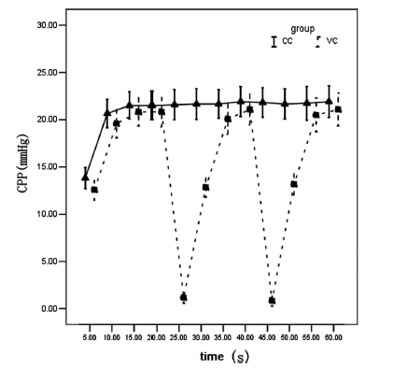
Pistes d’amélioration : ventilation
Changement de ratio compressions/ventilation
Insufflation Continue en O2 à haut débit (ICO) : évaluation en cours
PEP virtuelle de faible niveau par oxygénation à haut débit
oxygénation théorique du sang par les mouvements thoraciques
Shuo Wang Crit Care Med 2010
MCE Continu
MCE 30/2
L’objectif = se rapprocher du MCE continu (idéal théorique)
Notes:
Effet des interruptions de massage cardiaque sur la pression de perfusion coronarienne sur 1 minute. On voit qu’à chaque interruption elle tombe près de à 0
Cela montre l’extrême sensibilité des patients à toute interruption de cc
ALORS POURQUOI INTERROMPRE LE MCE : PARCE QUE EN L ETAT ACTUEL ON N A PAS VALIDE LA TECHNIQUE QUI PERMET DE MASSER ET VENTILER EN MEME TEMPS DONC ON INTERROMPT LE MCE POUR ADMINISTRER LA VENTIL

Slide 20
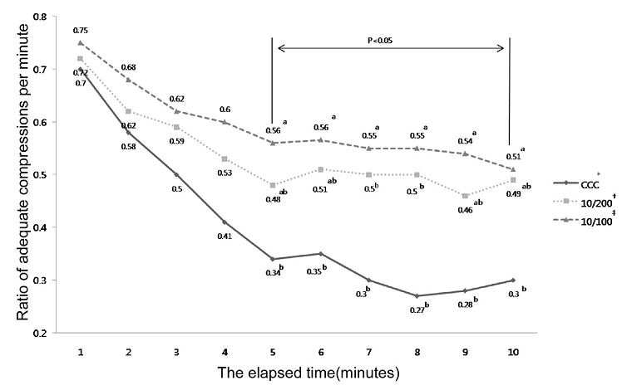
Pistes d’amélioration : ventilation
Changement de ratio compressions/ventilation
A 10 sec rest improves chest compression quality during hands-only CPR :
A prospective, randomized cross over study using a manikin model
Meilleur ratio 100c/10’’
MunKiMin Resuscitation 2013
Le ratio optimal compressions/ventilation reste encore à définir (100c/10’’?)
En attendant, le changement systématique de masseur au maximum toutes les 2 min permet de limiter le nombre de compressions inappropriées
Notes:
Fig.3. Thechangeofthepercentageofadequatecompressionspermin(theproportionofchestcompressionswithappropriatedepthamongthetotalchestcompression)
10sbreakafter200chestcompressions, 10sbreak
overtimeinchestcompressionthatwasperformedinthreemethods.*Continuouschestcompressionwithoutbreak,
after100chestcompressionsThesamelettersindicatenonsigni?cantdifferencebetweengroupsbasedonScheffesmultiplecomparisontest.

Slide 21
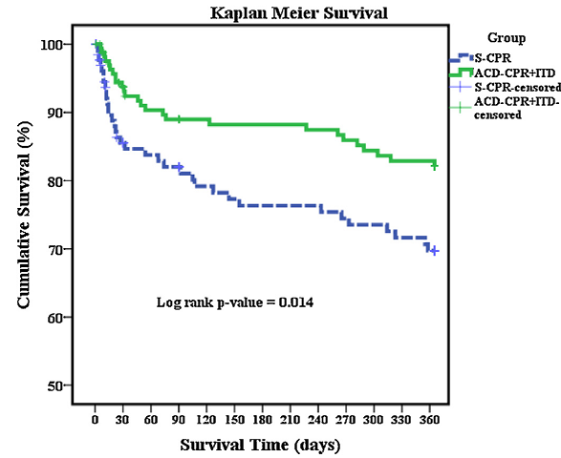
Pistes d’amélioration : ventilation
Valve d’impédance inspiratoire (ITD) + CDA
Standard cardiopulmonary resuscitation versus active compression-decompression cardiopulmonary resuscitation with augmentation of negative intrathoracic pressure for out-of-hospital cardiac arrest: a randomised trial
RJ.Frascone. Resuscitation 2013
TP Aufderheide. Lancet 2011
Etude randomisée en double aveugle.
1653 inclusions, cause cardiaque
Survie à 1 an : 9% ITD+CDA
Vs 6% sCPR (p=0,019)
ECR 2738 inclusions, causes non traumatiques
Retour maison + bon pc neuro : 7,9 vs 5,7 (p=0,027)
Survie à 1 an : 7,9 Vs 5,7 % (p=0,019)
La valve d’impédance seule ne montre pas de différence avec la réanimation standard
L’association avec la CDA permet une amélioration significative de la survie à 1 an
Notes:
Findings 2470 provisionally enrolled patients were randomly allocated to treatment groups.
813 (68%) of 1201 patients assigned to the standard CPR group (controls) and 840 (66%) of 1269 assigned to intervention CPR received designated CPR and were included in the final analyses.
47 (6%) of 813 controls survived to hospital discharge with favourable neurological function compared with 75 (9%) of 840 patients in the intervention group (odds ratio 1,58, 95% CI 1,07-2,36; p=0,019].
74 (9%) of 840 patients survived to 1 year in the intervention group compared with 48 (6%) of
813 controls (p=0,03), with equivalent cognitive skills, disability ratings, and emotional-psychological statuses in both groups.
The overall major adverse event rate did not differ between groups, but more patients had pulmonary oedema in the intervention group (94 [11%] of 840) than did controls (62 [7%] of 813; p=0,015).
---------------------------------------
Treatment of non-traumatic out-of-hospitalcardiac arrest with active compression decompression cardiopulmonary resuscitation plus an impedance threshold device

Slide 22
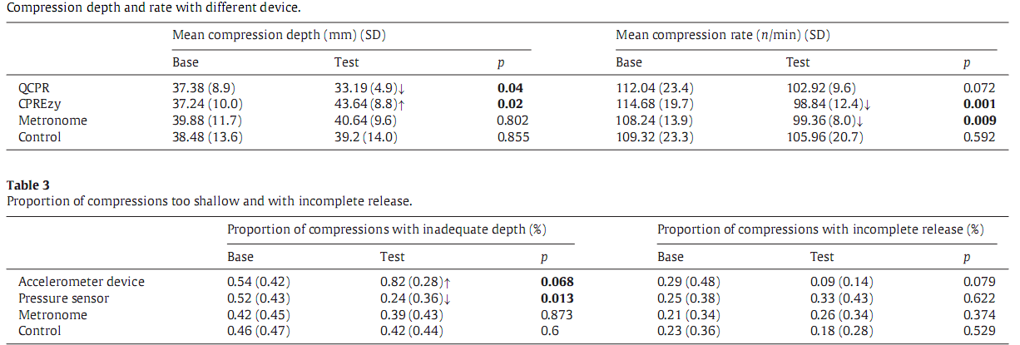
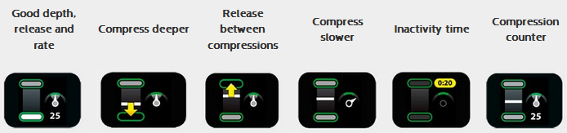

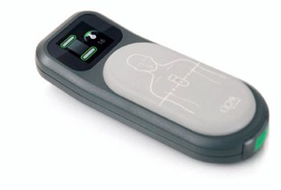
Pistes d’amélioration : Real-Time Feedback
Compressions-décompressions
J Yeung. Resuscitation 2014
Certains dispositifs de contrôle en temps réel permettent de corriger la profondeur des compressions réalisées.
Aucun ne permet encore de détecter efficacement les décompressions incomplètes.
Notes:
A randomised control trial of prompt and feedback devices and their impact on quality of chest compressions. A simulation study.
The use of pressure sensor feedback device improved chest compression depth and rate, but did not improve incomplete release. Pressure sensor feedback device was found to be the most unpopular device in our participant sample.
The use of metronome led to improved compression rate compliance without sacrificing adequate depth. Accelerometer feedback device led to a reduction in chest compression depth.
Whilst real time prompt and feedback devices may be able to give objective assessment of our CPR performance, they will not replace high quality effective training and timely refresher updates.
The impact of different feedback devices on CPR performance in the clinical setting is yet to be elucidated.

Slide 23
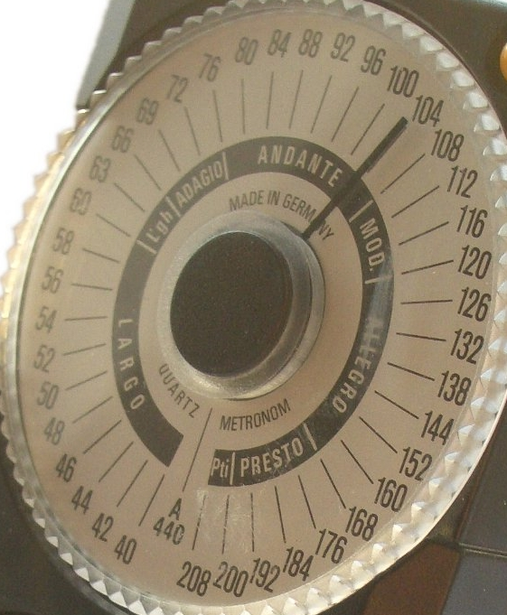
Pistes d’amélioration : Real-Time Feedback
Maîtrise du temps
→ Régularité et Fréquence des compressions
Métronome = moyen rentable (simple et efficace) d’améliorer la qualité de la RCP de base
Appliqué systématiquement ?
  Premiers Secours = OUI (DSA/DAE)
  Equipe médicale = ?
L’utilisation en routine d’un métronome est souhaitable afin d’assurer la régularité et la fréquence désirée des compressions thoraciques

Slide 24

Pistes d’amélioration : Real-Time Feedback
Maîtrise du temps
→ Régularité des analyses du rythme cardiaque (/2’ en 2010)
Premiers secours = DSA/DAE
Equipe médicale = TIME KEEPER (gardien du temps)
  Rôle = annonce d’un « TOP » toutes les 2 min
    Analyse du rythme cardiaque
    Changement de masseur
    Tous les 2 TOP : injection d’adrénaline

Slide 25
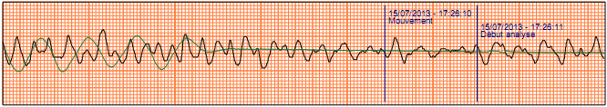
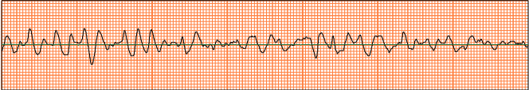
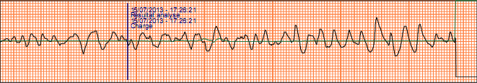
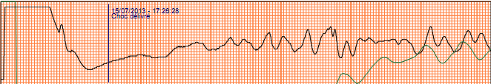

Pistes d’amélioration : Real-Time Feedback
Maîtrise du temps
→ Limiter les temps morts
Premiers secours : DSA/DAE
  Génère des interruptions de MCE
  Piste d’amélioration : Analyse du rythme et CEE pendant le MCE
Equipe médicale = TIME KEEPER (gardien du temps)
  → Signale les interruptions de massage > 5’’ : « 5 sec, 10 sec »
23 secondes pour un CEE quand tout va bien ...
La désignation systématique d’un Time-Keeper est nécessaire non seulement pour assurer la régularité des analyses de rythme, mais aussi lutter contre les temps morts.

Slide 26
CONCLUSION
Améliorer la qualité de la RCP de base revient surtout à se donner les moyens d’appliquer correctement les dernières recommandations.
Parmi ceux-ci, on peut mettre en avant :
  le feedback per-RCP : Métronome, Time-keeper, Dispositifs d’analyse de la « profondeur »...
  le débriefing : analyse de tracés...
  l’entraînement régulier en équipe
Quelques perspectives d’avenir pleines de promesses :
  valve d’impédance + CDA
  meilleur compromis compressions/ventilation

Slide 27
Merci
Dr Dang-Minh Pascal
Brigade de Sapeurs Pompiers de Paris
Mail : pascal.dangminh@pompiersparis.fr

Slide 28
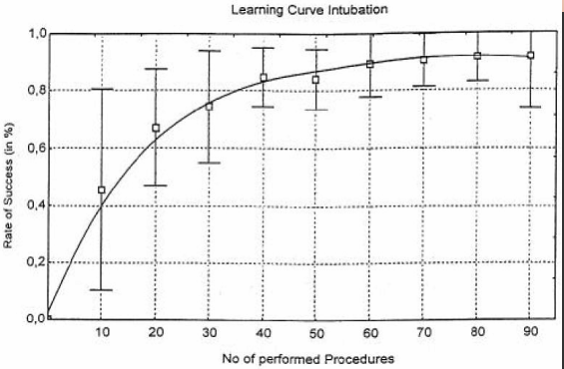
Avant la RCP
Apprendre les techniques de base : tout le monde
Declaration of the European Parliament of 14 June 2012 on establishing a European cardiac arrest awareness week
…
1. Calls on the Commission and the Council to encourage:
– the adoption of common programs for implementing AED in public places and training lay people in all Member States,
– the adjustment of legislation in order to facilitate CPR and defibrillation by non-medical persons,
– systematic data collection for feedback and quality management in every programme;
2. Calls on the Commission and the Member States to establish a European cardiac arrest awareness week aimed at improving the awareness and education of the general public, physicians and healthcare professionals;
3. Calls on the Commission to support the Member States in adopting and implementing national strategies for equal access to high-quality CPR;
4. Calls on the Commission and the Member States to enact harmonised legislation across the EU in order to provide immunity from liability to non-medical first responders who offer voluntary assistance in cardiac emergencies;…
How best to teach CPR to schoolchildren :
A systematic review
Nina Plant, Katherine Taylor.
Resuscitation 2012
Teaching resuscitation in schools : annual tuition by trained teachers is effective at age10.
A four-year prospective cohort
A. Bohn.
Resuscitation 2012
Pouvoir bénéficier d’une RCP de base de qualité quelque soit le lieu où se produit l’ACR → diffusion la plus large possible (volonté politique au niveau européen)
Etudes actuelles → sur l’enseignement à l’école (comment et à partir de quel âge).
Notes:
A. whereas in Europe approximately 400 000 people suffer an out-of-hospital sudden cardiac arrest every year, with a survival rate of less than 10%;
B. whereas the survival of many apparently healthy victims depends on cardiopulmonary resuscitation (CPR) administered by bystanders and early defibrillation, and whereas an intervention within 3-4 minutes may increase the chance of survival to more than 50%;
C. whereas in Europe, automated external defibrillator (AED) programmes are only partially implemented;
Pupils starting at age 10 are able to learn cardiopulmonary resuscitation with one annual training course only. After a 60-min CPR-training update, teachers are able to provide courses successfully. Early training reduces anxieties about making mistakes and markedly increases participants' willingness to help. Courses almost doubled the confidence of pupils that what they had learned would enable them to save lives.

Slide 29
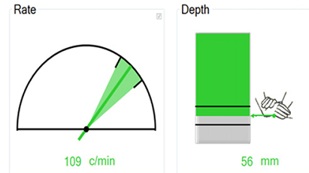
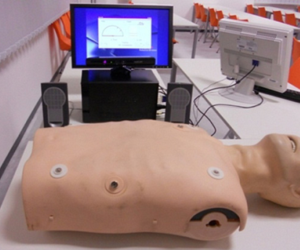
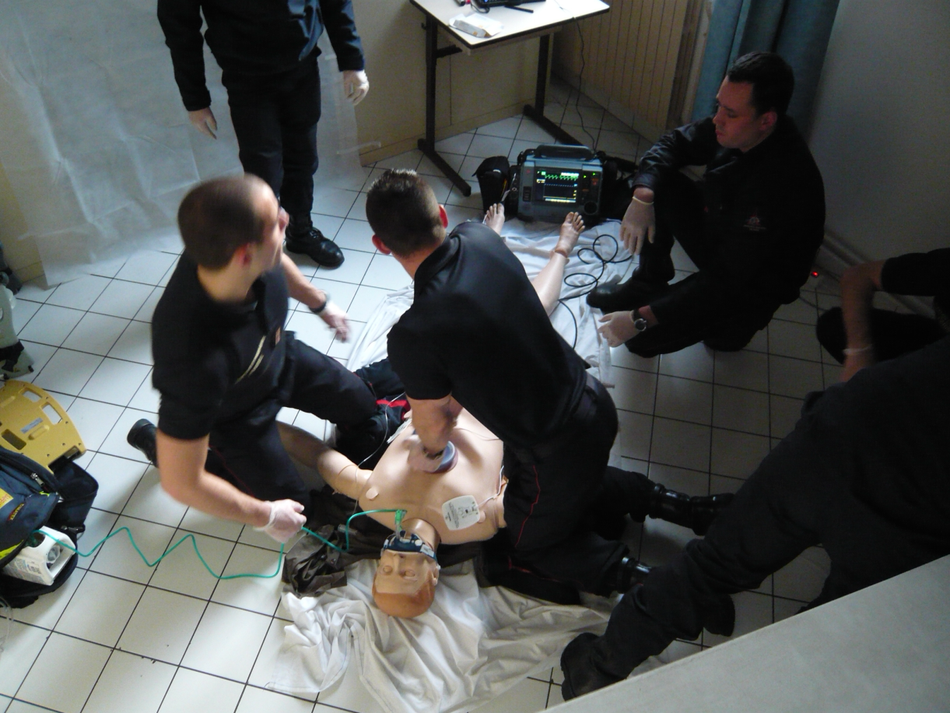
Avant la RCP
Apprendre à travailler ensemble : équipes soignantes
Premiers secours → manœuvres régulières
Equipes médicales → place croissante de la Simulation, mais non standardisée
Mini-VREM
Semeraro. Resuscitation 2013
Müller. Resuscitation.2014
Notes:
1 – Apprendre à travailler en équipe
2 – Exemple d’impact d’un entraînement régulier
Effects of a mandatory basic life support training programme on the no-flow fraction during in-hospital cardiac resuscitation: An observational study.
Aim of the study: Many hospitals have basic life support (BLS) training programmes, but the effects on the quality of chest compressions are unclear. This study aimed to evaluate the no-flow fraction (NFF) during BLS provided by standard care nursing teams over a five-year observation period during which annual participation in the BLS training was mandatory. Methods: All healthcare professionals working at Dresden University Hospital were instructed in BLS and automated external defibrillator (AED) use according to the current European Resuscitation Council guidelines on an annual basis. After each cardiac arrest occurring on a standard care ward, AED data were analyzed. The time without chest compressions during the period without spontaneous circulation (i.e., the no-flow fraction) was calculated using thoracic impedance data. Results: For each year of the study period (2008–2012), a total of 1454, 1466, 1487, 1432, and 1388 health care professionals, respectively, participated in the training. The median no-flow fraction decreased sig-nificantly from 0.55 [0.42; 0.57] (median [25‰; 75‰]) in 2008 to 0.3 [0.28; 0.35] in 2012. Following revision of the BLS curriculum after publication of the 2010 guidelines, cardiac arrest was associated with a higher proportion of patients achieving ROSC (72% vs. 48%, P = 0.025) but not a higher survival rate to hospital discharge (35% vs. 19%, P = 0.073). Conclusion: The NFF during in-hospital cardiac resuscitation decreased after establishment of a mandatory annual BLS training for healthcare professionals. Following publication of the 2010 guidelines, more patients achieved ROSC after in-hospital cardiac arrest. © 2014 Elsevier Ireland Ltd. All rights reserved. ResQer (Resuscitation – Quality in Education and Research), Department of Anesthesiology and Intensive Care Medicine, University Hospital Carl Gustav Carus, TU Dresden, Dresden, Germany

Slide 30

Avant la RCP : Maintien des acquis
AFGSU depuis 2006 → recyclage tous les 4 ans
  Niveau 1 = RCP de base + DAE ;
  Niveau 2 = RCP avec matériel : médecins, IDE
ERC 2010 → désapprentissage entre 3 et 6 mois
Kimberly K. Smith et al. Resuscitation 2008
Il existe un écart entre l’obligation d’entretien des connaissances tous les 4 ans et la cinétique estimée de désapprentissage des gestes entre 3 et 6 mois.
Notes:
Evaluation of staff’s retention of ACLS and BLS skills.
A 2 was run for the three BLS testing times using the randomized groupings and pass/fail test results. Percentages of participants passing the tests from each group are shown in Figure 2.
Fewer than 30% of participants passed the initial BLS performance test; while 91% of participants passed the post-training
tests. Final tests showed test scores decreased based on the length of time since the last training.
A 2 was run for the three ACLS test times. Final skills test scores (Figure 3) show a decrease in passing after 6 months
(9-month group, 27.3%) to near the pass rate of the initial test (23.5% of all participants). The 12-month group dropped
to a 14% pass rate. A persistent decline in retention of skills would be present if the 9-month group had performed as
expected; but analysis of all groups using the Tukey post hoc test showed that the 9-month group was different.

Slide 31
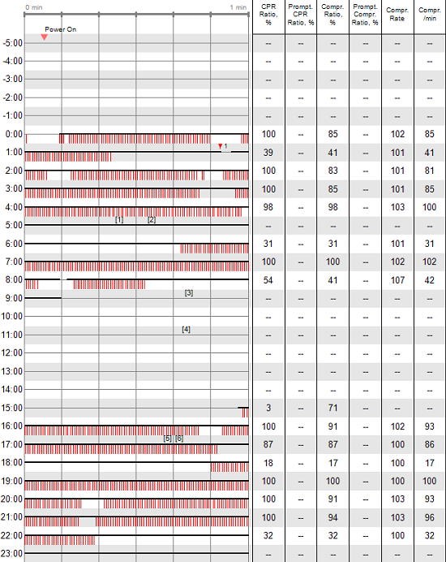
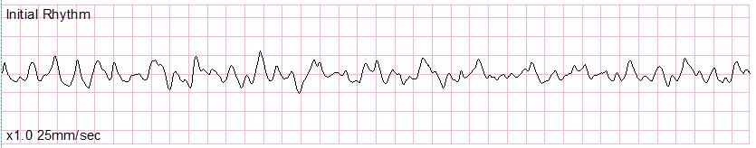
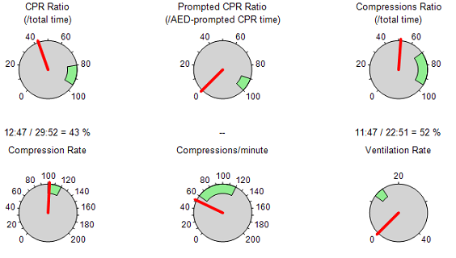
Après la RCP : Debriefing et démarche qualité
Marge de progression ...
?

Slide 32
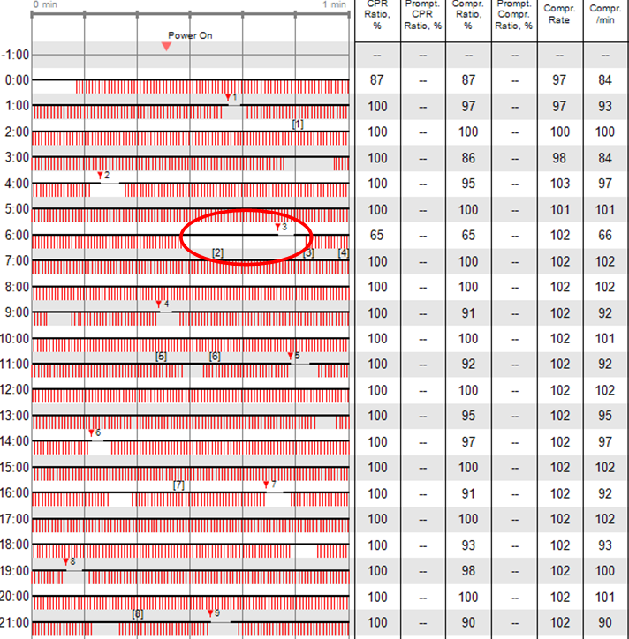
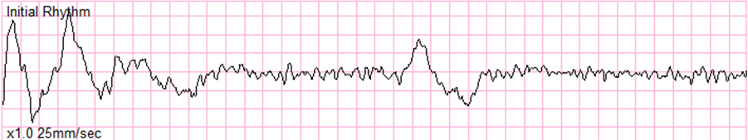
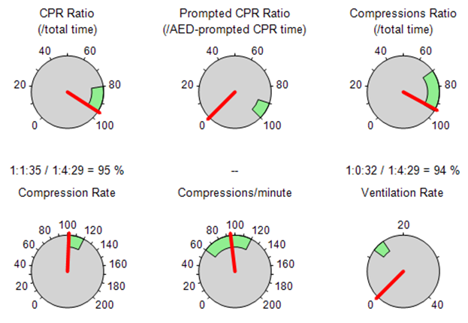
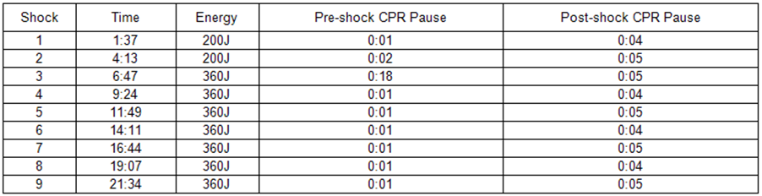
Après la RCP : Debriefing et démarche qualité

Slide 33
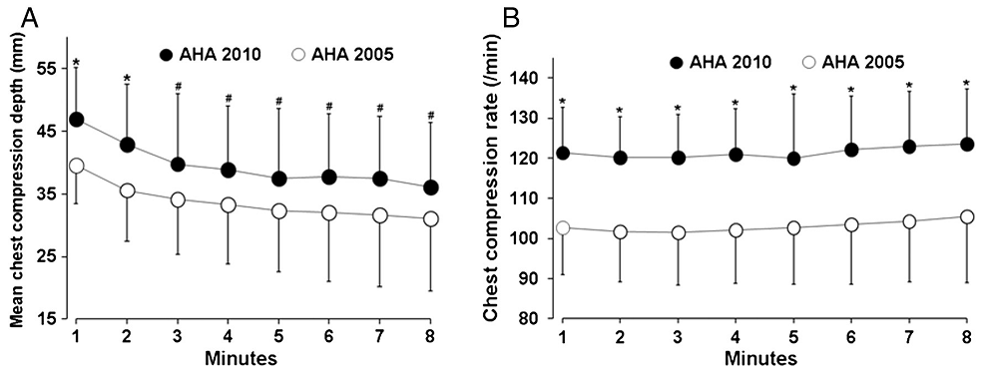
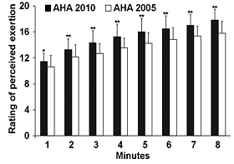
Pistes d’amélioration : ventilation
Changement de ratio compressions/ventilation
**p<0,01 ; *p<0,05
#p<0,05; * p<0,01
Z Yang. Am J of Emerg Med 2014
La profondeur des compressions décroit au fur et à mesure que la durée du MCE ↑
Une ↑ du ratio compressions/ventilation entraîne une ↑ de la fatigue des soignants.
Notes:
Yang Quality of chest compressions during compression-only CPR : a comparative analysis following the 2005 and 2010 American Heart Association guidelines.

Slide 34
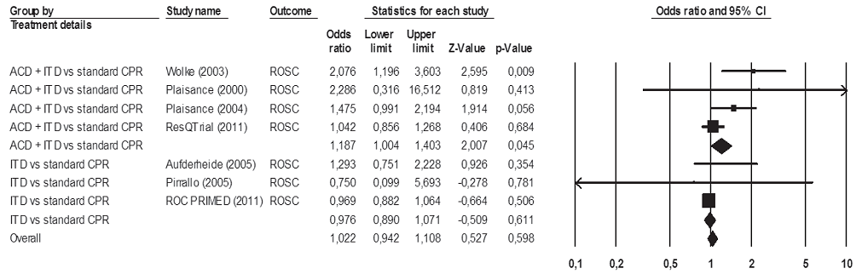
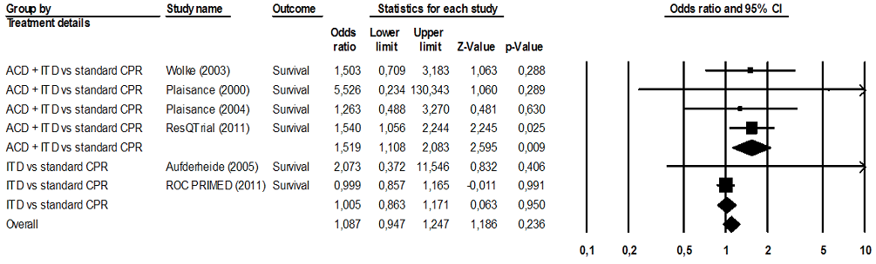



Pistes d’amélioration : ventilation
Valve d’impédance inspiratoire (ITD) ± CDA
ITD = impedance thresold Device
Valve qui crée une pression intra-thoracique négative lors de la décompression du thorax
→ ↑ du remplissage ventriculaire
ROSC
Survival
Neuro. Outcome
G. Biondi-Zoccai. Heart, Lung and Vessels. 2014

